Slide 1
Пиктограммы
Гордиенко Анжелика Борисовна

Slide 2
Тема нашего исследования «Пиктограмма : знаки вокруг нас.
Объект исследования: пиктограмма
Предмет исследования: использование пиктограмм в бассейне, на пляже и в повседневной жизни.
Цель исследования: узнать, что такое пиктограмма, какую роль она играет в нашей жизни, изучить историю возникновения пиктограмм; выяснить какие бывают виды пиктограмм.
Гипотеза исследования: мы предполагаем, что знание пиктограмм необходимо в современном мире, важно понимать значение пиктограмм, с их помощью можно передавать информацию людям.

Slide 3
Что такое пиктограмма?
Пиктограммы- легко узнаваемое графическое изображение используемое в качестве символов.
Пиктографические символы и знаки существуют для передачи информации. Помогают человеку ориентироваться в современном мире

Slide 4
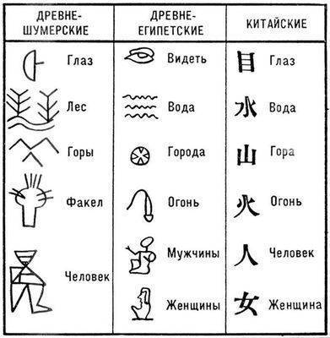
История
В каждом рисунке был определённый смысл: люди букв не знали, а знаками и рисунками «писали» то, что хотели сказать.
Человек, получивший такое послание, мог прочитать его так же, как мы читаем письма. Вот такие рисунки, составляющие пись­мо, и называются пиктограммами.

Slide 5
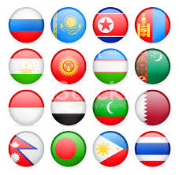
Пиктограммы используются и в наше время.
Сейчас - это эмблемы различных международ­ных конгрессов, конференций, олимпиад, изображения на государственных флагах, в больнице, зона отдыха. Язык пиктограмм понятен без перевода и американцу, и русскому, и даже малышу, который совсем не умеет читать!

Slide 6
Пиктограммы бассейна
Пиктограммы прижились и в нашей жизни, мы ими пользуемся, даже ни на секунду не задумываясь. Например заходя в бассейн вы встретите знаки :раздевалка, душевая, комната общего пользования, глубине, ширине бассейна.

Slide 7
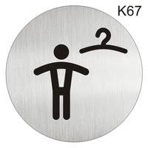
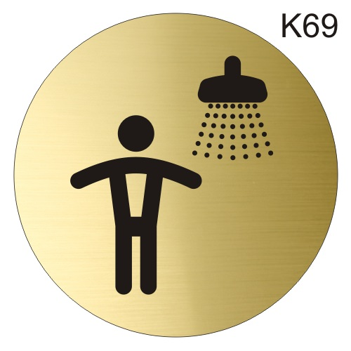
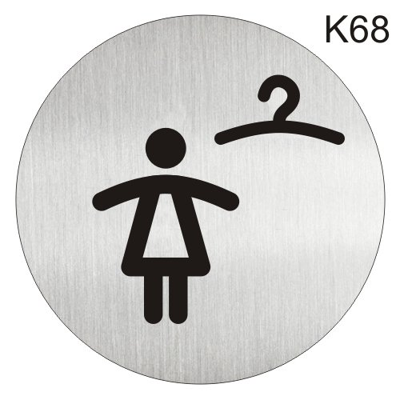
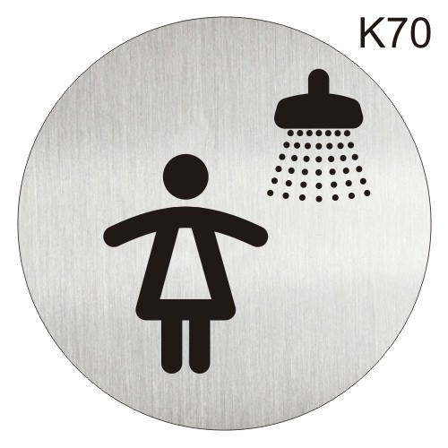
Раздевалки и душевые кабины (места общего пользования)
Раздевалка-для девочек
для мальчиков
Место общего пользования

Slide 8
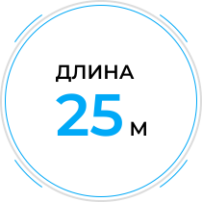
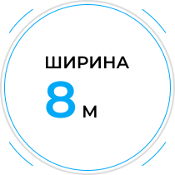
Информационные и предупреждающие
Глубина бассейна
Ширина бассейна
Прыгать и нырять запрещено
Медпункт
Скользкий пол

Slide 9
Пляж
Во все времена все люди всегда стремились к морю.
Яркое солнце, чистый воздух, теплое уютное море с ласкающей волной и, конечно же, пляж.
Пляжи бывают разные: каменистые и песчаные, в закрытых бухтах и выходящие в открытое море, пляжи чистые и пляжи не очень пригодные для купания. И наверняка у каждого есть свой любимый пляж, который запомнился на всю жизнь.

Slide 10
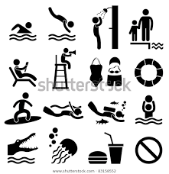
Пиктограммы которые помогут на отдыхе
Они объяснят где находится пляж, место для купания и погружения.
Где можно переодеться и принять душ.
Кататься на катамаранах, лодках
Об опасности: медузы, акулы, грязная вода.
Спасательная вышка и пункт оказания помощи
Комната отдыха ,ресторан, кафе

Slide 11
Запрещающие пиктограммы
Принимать душ-он может быть сломан
Плавать запрещено-пляж не предназначен для плавания, грязная вода.
Находиться в купальных костюмах в зале ресторана.
Кушать мороженное когда вы заходите в магазин
Не курить, не распивать алкогольные напитки
Выгул собак запрещен

Slide 12
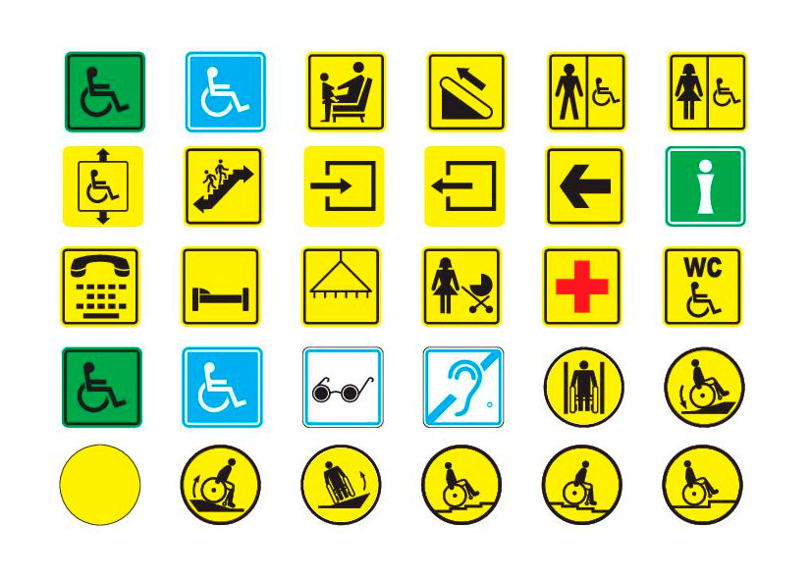
Тактильные пиктограммы
Существуют тактильные пиктограммы предназначены для обеспечения легкой доступности и ориентирования в помещении людям с ограниченными возможностями.

Slide 13
Вывод
Проведя это исследование, мы убедилась, что пиктограммы прижились в нашей жизни. Мы ими пользуемся очень часто, иногда даже не задумываясь об этом. Знание и пользование пиктограммами облегчает нам жизнь.
Знание пиктограмм приобретает особое значение, помогая донести информацию людям самых различных языковых групп.
Проведенное нами исследование подтвердило нашу гипотезу о том, что с помощью пиктограмм возможно передать информацию людям!

